Slide 1
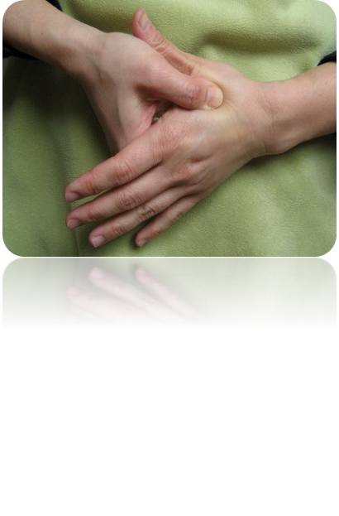
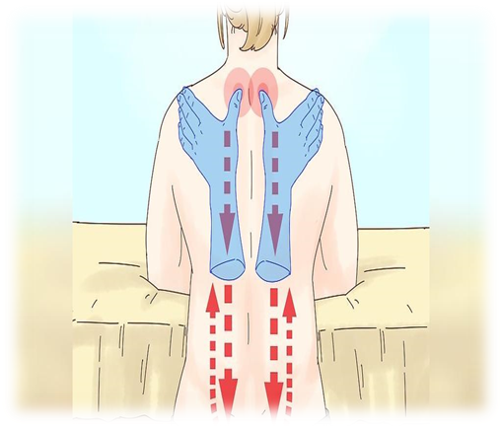
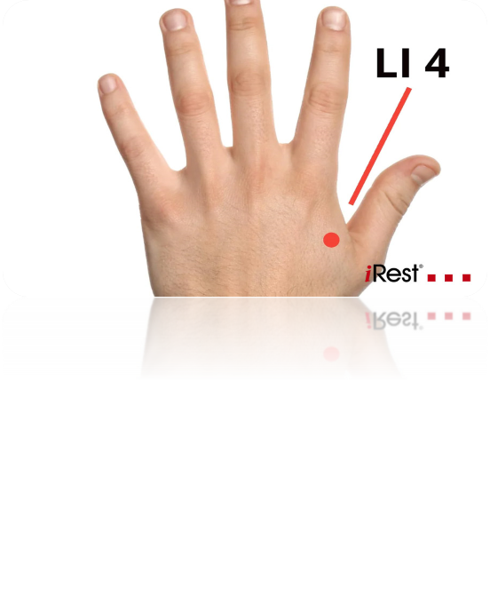
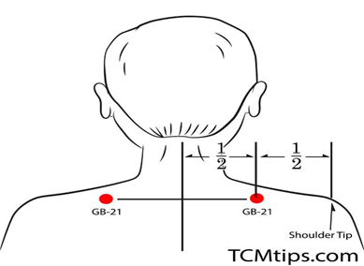
نقاط فشاری موثر برای افزایش شیرمادر
نقطه هوگو :
حین زایمان :
کاهش درد زایمان
کمک به نزول جنین
رفع خستگی مادر
ایجاد انقباضات موثر رحمی
پس از زایمان :
افزایش شیر
رفع یبوست مادر
نقطه GB21 :
حین زایمان باعث موارد زیر می شود :
پیشرفت سیر زایمان
کاهش درد زایمان
تحریک انقباضات رحم
تسریع و پیشرفت مرحله دوم زایمان
یپس از زایمان :
افزایش شیر
رفع یبوست مادر

